Slide 1
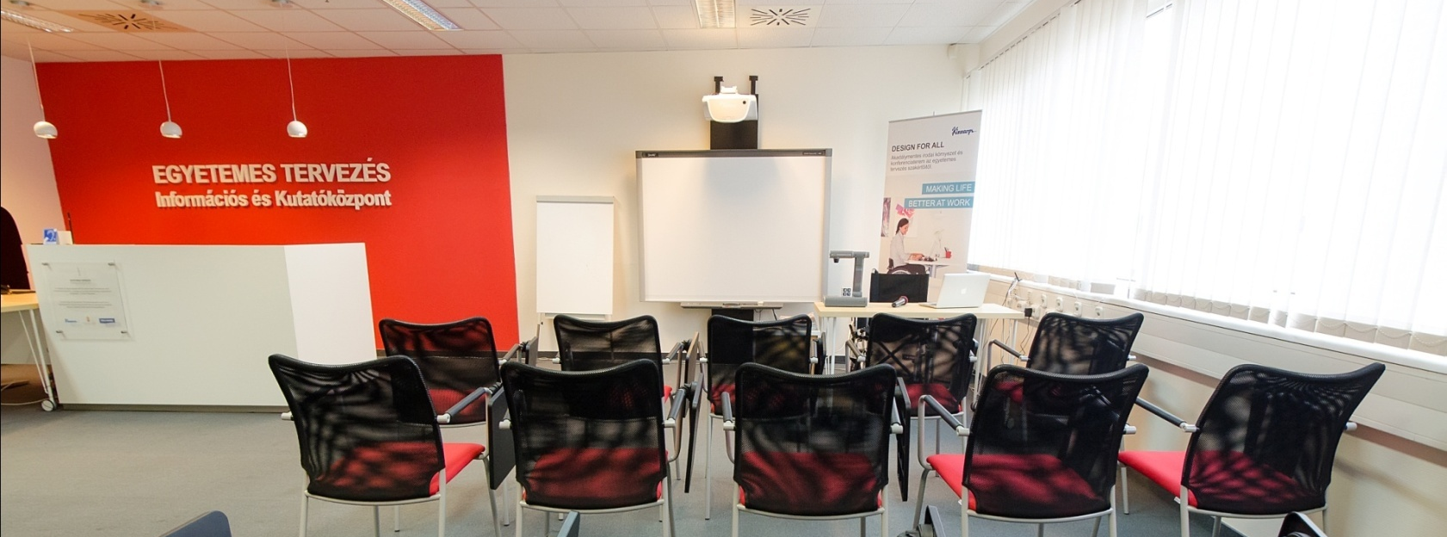
Mindenkire tervezve,
az egyetemes tervezést népszerűsítő projekt zárása
Fogyatékos személyek helyi, regionális és országos szervezeteinek működési és szakmai programjainak támogatása 2013
(kód: 41321)
Támogató:

Slide 2
Célok
Az 41321 kódszámú FSZK pályázat időszaka:
2013. szeptember 1. – 2014. május 31.
Az Egyetemes tervezés és ETIKK népszerűsítése: iroda, konferenciaterem, tesztcsoport rendezvényei
Partnerek megtalálása
Csoportos bemutató / tanácsadás
Cégeknek egyéni tanácsadás
Leporelló összeállítása, tervezése, nyomtatása
Hírlevél készítése, terjesztése
Kisfilmek és oktatófilmek készítése az
egyetemes tervezésű termékekről

Slide 3
Rendezvényeink Célcsoportok, partnerek keresése
Mérnökök
Gyártók, termékfejlesztők
Döntéshozók
Diákok
Felsőoktatási intézmények
Munkáltatók

Slide 4
Projekteredmények Indikátorok
Jellemzők:
magyar, angol nyelven is
300-400 ember
15 alkalom
március, április, május
3 termék – 3 alkalmazás
1. A projekt céljait, szolgáltatásait bemutató leporelló
2. Csoportos bemutató / tanácsadás
3. Egyéni tanácsadás cégeknek
4. Hírlevél készítése, terjesztése
5. Kisfilm készítése, terjesztése
Notes:
magassága elektromosan változtatható, akár egy könnyen megmarkolható teniszlabdával is lehet rajzolni
Ultrarövid projektortávolsággal a vetített kép éles, nem káprázik, nem takarnak bele árnyékok. A szemléltetés egyszerűen megoldható a 3D-s kamerával, a bemutatott tárgyat forgatni is lehet a jobb megismerés érdekében. A tanulóprogram vizuális- és hangeffekteket is tud, amivel könnyebben megérhetővé válik a tananyag. A digitális tartalmú anyagokban állíthatóak a betűméretek is, ha a jobb láthatóság a cél.
A feleletadó- és szavazórendszer távirányítói nagy színes gombokkal rendelkeznek, látássérülteknek különböző tapintható, könnyen érthető jelekkel, amellyel egyszerű a részvétel és válaszadás és fenntartható az órán a figyelem. A program képes arra, hogy egy adott időszakban lekövesse egy tanuló fejlődését. Az eszköz nagyban megkönnyíti a fogyatékos emberek számára tartandó képzéseket és továbbképzéseket.

Slide 5
Leporelló – honlapról letölthető
Jellemzők:
Magyar nyelvű
BME Esélyegyenlőségi nap
HBLF Állásbörze
Angol nyelvű
Zero Project Conference
Svéd kamara rendezvénye
Egyetemes tervezés szempontjait figyelembevettük
Notes:
magassága elektromosan változtatható, akár egy könnyen megmarkolható teniszlabdával is lehet rajzolni
Ultrarövid projektortávolsággal a vetített kép éles, nem káprázik, nem takarnak bele árnyékok. A szemléltetés egyszerűen megoldható a 3D-s kamerával, a bemutatott tárgyat forgatni is lehet a jobb megismerés érdekében. A tanulóprogram vizuális- és hangeffekteket is tud, amivel könnyebben megérhetővé válik a tananyag. A digitális tartalmú anyagokban állíthatóak a betűméretek is, ha a jobb láthatóság a cél.
A feleletadó- és szavazórendszer távirányítói nagy színes gombokkal rendelkeznek, látássérülteknek különböző tapintható, könnyen érthető jelekkel, amellyel egyszerű a részvétel és válaszadás és fenntartható az órán a figyelem. A program képes arra, hogy egy adott időszakban lekövesse egy tanuló fejlődését. Az eszköz nagyban megkönnyíti a fogyatékos emberek számára tartandó képzéseket és továbbképzéseket.

Slide 6
Csoportos bemutatók / Tanácsadás
Lurdy Ház információs táblái
SOTE oktatási épület és kollégium
IKEA családi mosdók
12. kerület Anna réti játszótér
12. kerület Margaréta utcai játszótér
Terméktervező hallgató
nyári gyakorlat téma
SINOSZ elnökség,
MEOSZ elnökség
FESZT ülés
Telefonos tanácsadás
Uszodák témakör
A jövő tervezői: a hallgatók
A jelen tervezői: a mérnökök
HR-esek
Fogyatékossággal élő személyek érdekvédelmi szervezetei
Notes:
magassága elektromosan változtatható, akár egy könnyen megmarkolható teniszlabdával is lehet rajzolni
Ultrarövid projektortávolsággal a vetített kép éles, nem káprázik, nem takarnak bele árnyékok. A szemléltetés egyszerűen megoldható a 3D-s kamerával, a bemutatott tárgyat forgatni is lehet a jobb megismerés érdekében. A tanulóprogram vizuális- és hangeffekteket is tud, amivel könnyebben megérhetővé válik a tananyag. A digitális tartalmú anyagokban állíthatóak a betűméretek is, ha a jobb láthatóság a cél.
A feleletadó- és szavazórendszer távirányítói nagy színes gombokkal rendelkeznek, látássérülteknek különböző tapintható, könnyen érthető jelekkel, amellyel egyszerű a részvétel és válaszadás és fenntartható az órán a figyelem. A program képes arra, hogy egy adott időszakban lekövesse egy tanuló fejlődését. Az eszköz nagyban megkönnyíti a fogyatékos emberek számára tartandó képzéseket és továbbképzéseket.

Slide 7
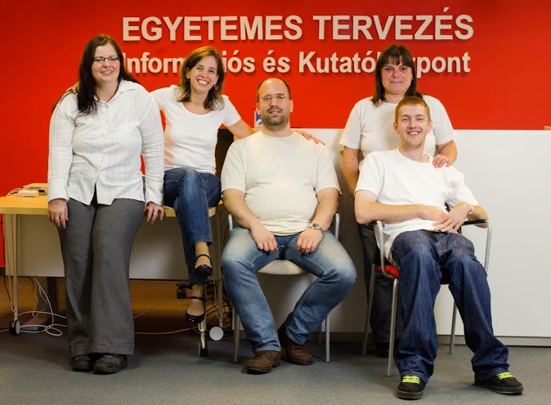
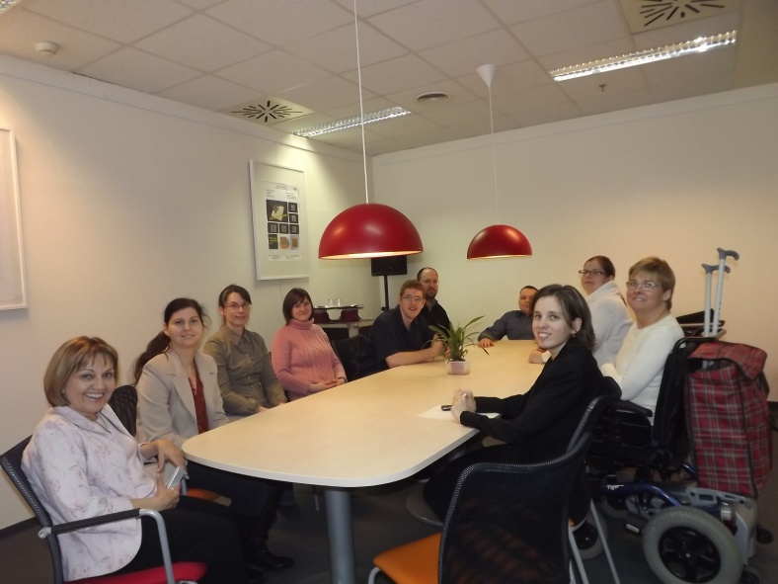
Tervezői teszt csoport
Jellemzők:
Különféle fogyatékossággal élő személyek – különféle képességekkel, élettapasztalatokkal
Semmit rólunk, nélkülünk!
Képességeik legjobb ismerői
Konzultációs lehetőséget biztosít termékek tervezéséhez már a kezdeti szakaszban
Önkéntesekkel igény esetén bővíthető
Notes:
magassága elektromosan változtatható, akár egy könnyen megmarkolható teniszlabdával is lehet rajzolni
Ultrarövid projektortávolsággal a vetített kép éles, nem káprázik, nem takarnak bele árnyékok. A szemléltetés egyszerűen megoldható a 3D-s kamerával, a bemutatott tárgyat forgatni is lehet a jobb megismerés érdekében. A tanulóprogram vizuális- és hangeffekteket is tud, amivel könnyebben megérhetővé válik a tananyag. A digitális tartalmú anyagokban állíthatóak a betűméretek is, ha a jobb láthatóság a cél.
A feleletadó- és szavazórendszer távirányítói nagy színes gombokkal rendelkeznek, látássérülteknek különböző tapintható, könnyen érthető jelekkel, amellyel egyszerű a részvétel és válaszadás és fenntartható az órán a figyelem. A program képes arra, hogy egy adott időszakban lekövesse egy tanuló fejlődését. Az eszköz nagyban megkönnyíti a fogyatékos emberek számára tartandó képzéseket és továbbképzéseket.

Slide 8
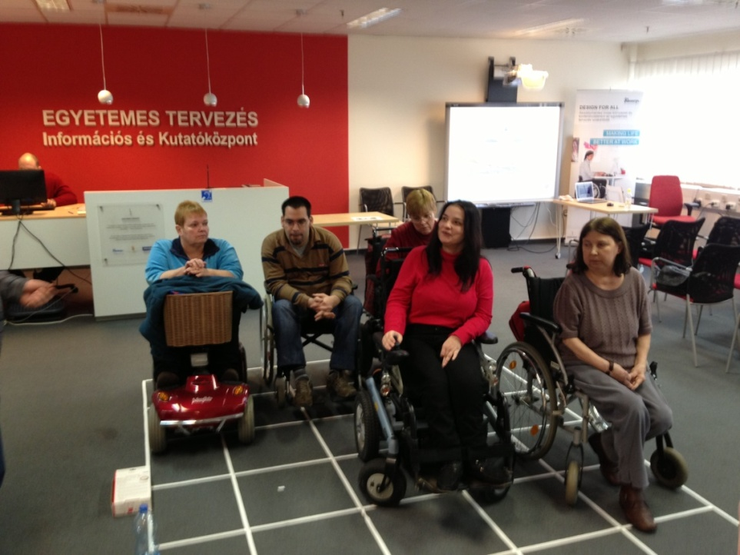
Buszfejlesztés fejlesztőmérnökkel
Résztvevők:
Fejlesztőmérnökök
Négyzetháló méretezéshez
Többféle méretű kerekesszék
Fordulási sugár, helyigények
Notes:
magassága elektromosan változtatható, akár egy könnyen megmarkolható teniszlabdával is lehet rajzolni
Ultrarövid projektortávolsággal a vetített kép éles, nem káprázik, nem takarnak bele árnyékok. A szemléltetés egyszerűen megoldható a 3D-s kamerával, a bemutatott tárgyat forgatni is lehet a jobb megismerés érdekében. A tanulóprogram vizuális- és hangeffekteket is tud, amivel könnyebben megérhetővé válik a tananyag. A digitális tartalmú anyagokban állíthatóak a betűméretek is, ha a jobb láthatóság a cél.
A feleletadó- és szavazórendszer távirányítói nagy színes gombokkal rendelkeznek, látássérülteknek különböző tapintható, könnyen érthető jelekkel, amellyel egyszerű a részvétel és válaszadás és fenntartható az órán a figyelem. A program képes arra, hogy egy adott időszakban lekövesse egy tanuló fejlődését. Az eszköz nagyban megkönnyíti a fogyatékos emberek számára tartandó képzéseket és továbbképzéseket.

Slide 9
Együttműködések, látogatások
1.
2.
3.
4.
Budapesti Műszaki és Gazdaságtudományi Egyetem
Fogyatékossággal élők érdekvédelmi szervezetei
Moholy-Nagy Művészeti Egyetem
ELTE Bárczi Gusztáv Gyógypedagógiai Kar (folyamatban, ősztől
Terméktervező és műszaki menedzser hallgatók
Építészmérnöki hallgatók
MEOSZ, SINOSZ, MVGYOSZ, AOSZ, ÉFOÉSZ
építészmérnök hallgatók (folyamatban, ősztől)

Slide 10
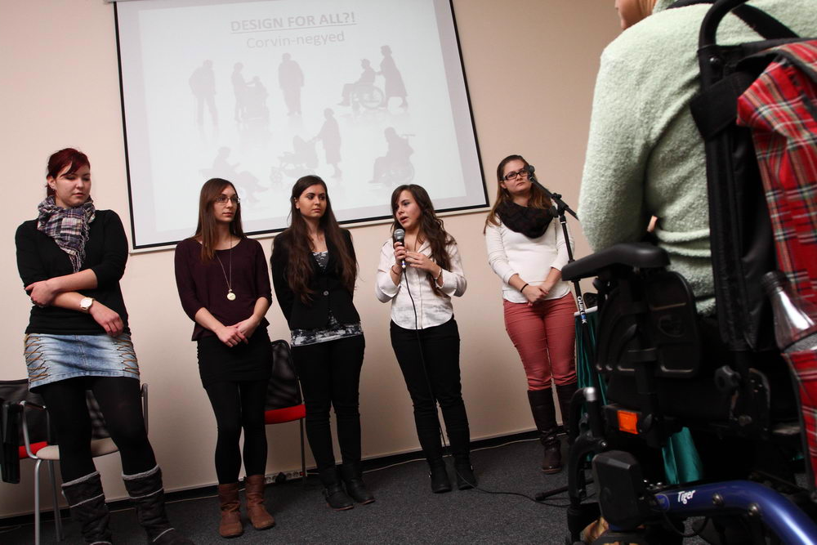
Budapesti Műszaki és Gazdaságtudományi Egyetem
Résztvevők:
Terméktervező hallgatók
Ergonómiai és Pszichológia Tanszék
Tervezés speciális felhasználók számára kredittárgy – nem kötelező
Ötletek a mindenki számára használhatóság határain belül
Notes:
magassága elektromosan változtatható, akár egy könnyen megmarkolható teniszlabdával is lehet rajzolni
Ultrarövid projektortávolsággal a vetített kép éles, nem káprázik, nem takarnak bele árnyékok. A szemléltetés egyszerűen megoldható a 3D-s kamerával, a bemutatott tárgyat forgatni is lehet a jobb megismerés érdekében. A tanulóprogram vizuális- és hangeffekteket is tud, amivel könnyebben megérhetővé válik a tananyag. A digitális tartalmú anyagokban állíthatóak a betűméretek is, ha a jobb láthatóság a cél.
A feleletadó- és szavazórendszer távirányítói nagy színes gombokkal rendelkeznek, látássérülteknek különböző tapintható, könnyen érthető jelekkel, amellyel egyszerű a részvétel és válaszadás és fenntartható az órán a figyelem. A program képes arra, hogy egy adott időszakban lekövesse egy tanuló fejlődését. Az eszköz nagyban megkönnyíti a fogyatékos emberek számára tartandó képzéseket és továbbképzéseket.

Slide 11
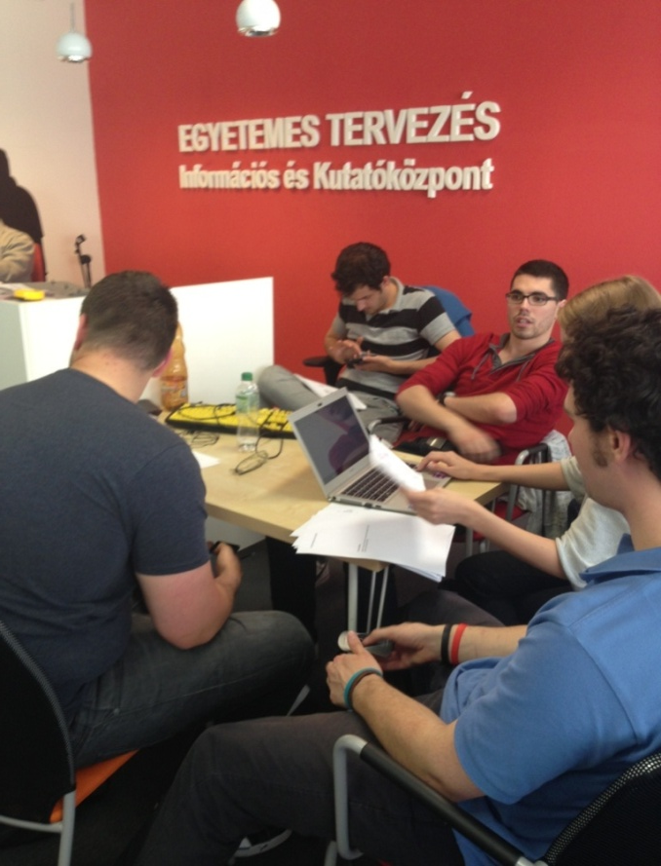
Budapesti Műszaki és Gazdaságtudományi Egyetem
Résztvevők:
Műszaki menedzser hallgatók
Ergonómiai és Pszichológia Tanszék
Ergonómiai termékértékelés – kötelező tantárgy
Továbbfejlesztésre javaslatok
Notes:
magassága elektromosan változtatható, akár egy könnyen megmarkolható teniszlabdával is lehet rajzolni
Ultrarövid projektortávolsággal a vetített kép éles, nem káprázik, nem takarnak bele árnyékok. A szemléltetés egyszerűen megoldható a 3D-s kamerával, a bemutatott tárgyat forgatni is lehet a jobb megismerés érdekében. A tanulóprogram vizuális- és hangeffekteket is tud, amivel könnyebben megérhetővé válik a tananyag. A digitális tartalmú anyagokban állíthatóak a betűméretek is, ha a jobb láthatóság a cél.
A feleletadó- és szavazórendszer távirányítói nagy színes gombokkal rendelkeznek, látássérülteknek különböző tapintható, könnyen érthető jelekkel, amellyel egyszerű a részvétel és válaszadás és fenntartható az órán a figyelem. A program képes arra, hogy egy adott időszakban lekövesse egy tanuló fejlődését. Az eszköz nagyban megkönnyíti a fogyatékos emberek számára tartandó képzéseket és továbbképzéseket.

Slide 12
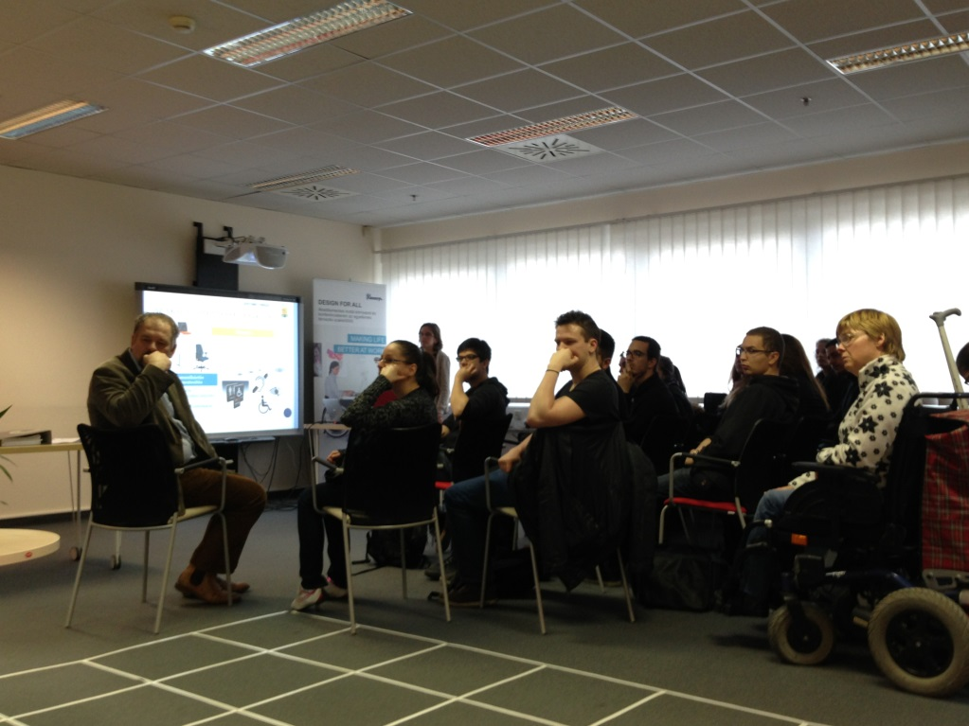
Budapesti Műszaki és Gazdaságtudományi Egyetem
Résztvevők:
Építészmérnök hallgatók
Ipari és Mezgőgazdasági Épülettervezési Tanszék
Egyetemes tervezés választható kredittárgy
A terek és berendezések használata a gyakorlatban, helyigények megtapasztalása
Notes:
magassága elektromosan változtatható, akár egy könnyen megmarkolható teniszlabdával is lehet rajzolni
Ultrarövid projektortávolsággal a vetített kép éles, nem káprázik, nem takarnak bele árnyékok. A szemléltetés egyszerűen megoldható a 3D-s kamerával, a bemutatott tárgyat forgatni is lehet a jobb megismerés érdekében. A tanulóprogram vizuális- és hangeffekteket is tud, amivel könnyebben megérhetővé válik a tananyag. A digitális tartalmú anyagokban állíthatóak a betűméretek is, ha a jobb láthatóság a cél.
A feleletadó- és szavazórendszer távirányítói nagy színes gombokkal rendelkeznek, látássérülteknek különböző tapintható, könnyen érthető jelekkel, amellyel egyszerű a részvétel és válaszadás és fenntartható az órán a figyelem. A program képes arra, hogy egy adott időszakban lekövesse egy tanuló fejlődését. Az eszköz nagyban megkönnyíti a fogyatékos emberek számára tartandó képzéseket és továbbképzéseket.

Slide 13
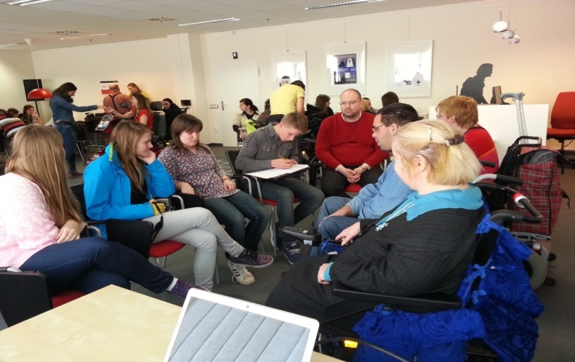
Budapesti Egyetemi Katolikus Gimnázium
Résztvevők:
9. Osztályos média szakos hallgatók - iskolai közösségi szolgálat
KÖZOP Monitoring Bizottságon keresztül elindult akadálymentesítési felmérés
fogyatékossággal vagy más akadályozottsággal élő személyekkel az utcai és közösségi közlekedés akadálymentességével kapcsolatosan
a személyes tapasztalatokra, saját élményeikre és felhasználói igényeikre fókuszálva
Notes:
magassága elektromosan változtatható, akár egy könnyen megmarkolható teniszlabdával is lehet rajzolni
Ultrarövid projektortávolsággal a vetített kép éles, nem káprázik, nem takarnak bele árnyékok. A szemléltetés egyszerűen megoldható a 3D-s kamerával, a bemutatott tárgyat forgatni is lehet a jobb megismerés érdekében. A tanulóprogram vizuális- és hangeffekteket is tud, amivel könnyebben megérhetővé válik a tananyag. A digitális tartalmú anyagokban állíthatóak a betűméretek is, ha a jobb láthatóság a cél.
A feleletadó- és szavazórendszer távirányítói nagy színes gombokkal rendelkeznek, látássérülteknek különböző tapintható, könnyen érthető jelekkel, amellyel egyszerű a részvétel és válaszadás és fenntartható az órán a figyelem. A program képes arra, hogy egy adott időszakban lekövesse egy tanuló fejlődését. Az eszköz nagyban megkönnyíti a fogyatékos emberek számára tartandó képzéseket és továbbképzéseket.

Slide 14
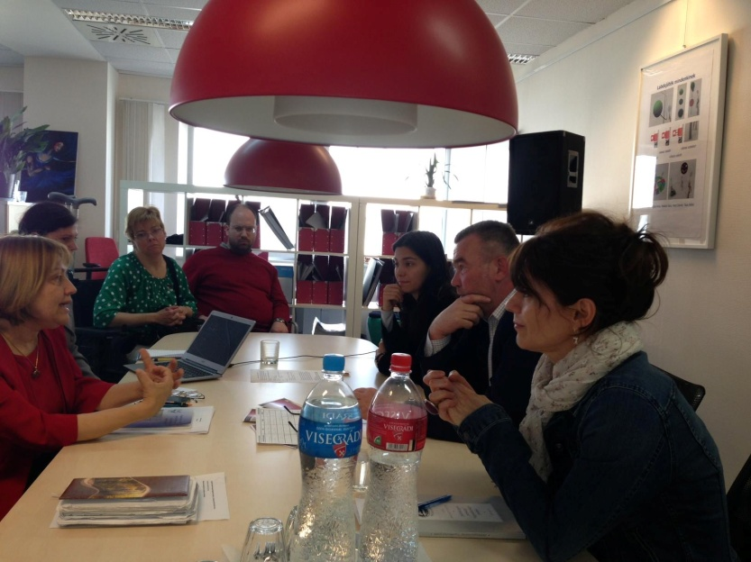
Alapvető jogok biztosának hivatala
Résztvevők:
Döntéshozók látogatása: ombudsman
Egyetemes tervezés kötelező érvényű jogszabály legyen
Az emberek nem tudják, hogy az okostelefonuk mindenki számára használható.
Notes:
magassága elektromosan változtatható, akár egy könnyen megmarkolható teniszlabdával is lehet rajzolni
Ultrarövid projektortávolsággal a vetített kép éles, nem káprázik, nem takarnak bele árnyékok. A szemléltetés egyszerűen megoldható a 3D-s kamerával, a bemutatott tárgyat forgatni is lehet a jobb megismerés érdekében. A tanulóprogram vizuális- és hangeffekteket is tud, amivel könnyebben megérhetővé válik a tananyag. A digitális tartalmú anyagokban állíthatóak a betűméretek is, ha a jobb láthatóság a cél.
A feleletadó- és szavazórendszer távirányítói nagy színes gombokkal rendelkeznek, látássérülteknek különböző tapintható, könnyen érthető jelekkel, amellyel egyszerű a részvétel és válaszadás és fenntartható az órán a figyelem. A program képes arra, hogy egy adott időszakban lekövesse egy tanuló fejlődését. Az eszköz nagyban megkönnyíti a fogyatékos emberek számára tartandó képzéseket és továbbképzéseket.

Slide 15
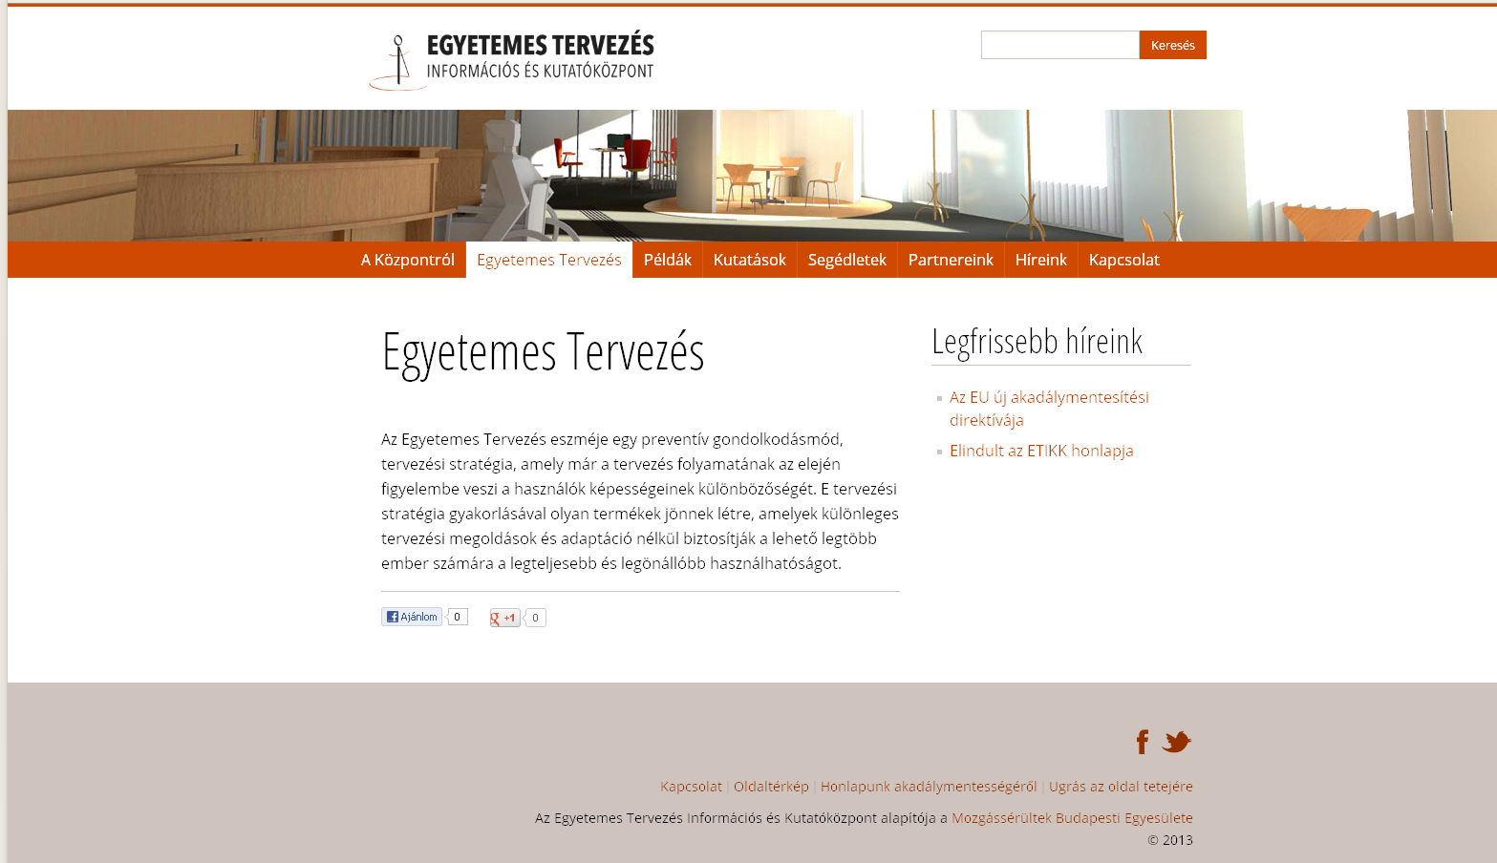
Hírlevél látogatói e-mailek, feliratkozók
Képeknél magyarázó szöveg hangosan felovasható, felolvasóprogramokkal kompatibilis
Kontrasztos színű és megfelelő méretű, talp nélküli betűk
Nincsen sorkizárás, AA szint
ISO/IEC 40500
Többféle felhasználói felületeken olvasható, tablet, okostelefon, laptop
Változó hírek, állandó rovatok egyetemes tervezésű termékek bemutatása

Slide 16
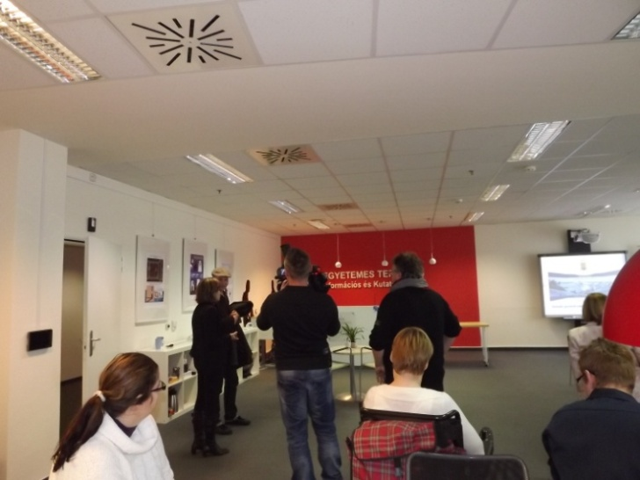
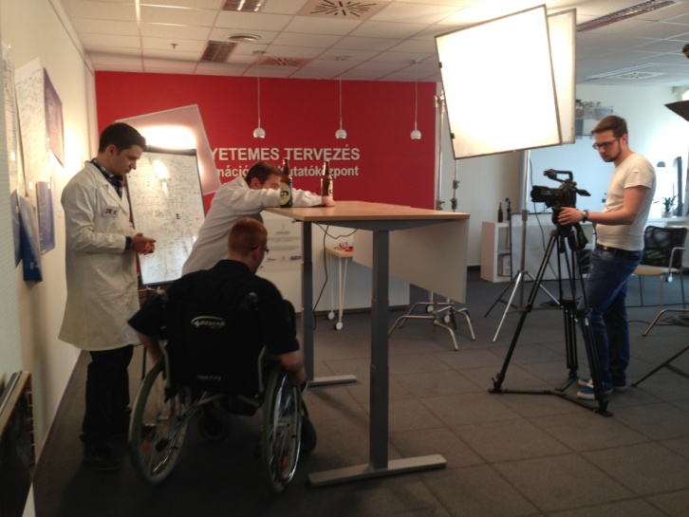
Filmforgatások M1, ATV, Duna TV kisfilmek – netes felületen
M1- Esély 16. és 18. adás
ATV- Budapestvideo
Felméri Péter
Bács Miklós
DunaTv – Akadálytalanul
Rádióinterjúk

Slide 17
Köszönjük a figyelmet!
Hortobágyi Éva
etikk@etikk.hu

